Slide 1


Protahovací cvičení na vozíku s asistentem
Základní škola a Střední škola CREDO, o.p.s
Číslo projektu: CZ.1.07/1.4.00/21.2963
Výukový materiál č.: VY_INOVACE_32_71_protahovací cvičení na vozíku s asistentem
Vypracovala: Mgr. Miroslava Spurná
Určeno pro 7. ročník, ZŠ speciální
Vzdělávací oblast: Člověk a zdraví
Vzdělávací obor: Tělesná výchova
Tématický okruh: Činnosti ovlivňující zdraví
Vytvořeno dne: 27.12.2011
Odpilotováno dne: 16.2.2012
Anotace: Učební materiál byl vytvořen pro 7. ročník ZŠ speciální, kterou navštěvuje žák využívající k vlastní lokomoci mechanický vozík. Učební materiál slouží k vytištění cvičebních karet. Cvičební karty seznamují žáka a asistenta pedagoga s cviky pro protažení horní části těla. Cvičební karty s jednotlivými cviky slouží jako didaktická pomůcka podporující aktivitu žáka při individuální pohybové aktivitě v rámci základní přípravy organismu před pohybovou činností v tělesné výchově.

Slide 2
Metodický pokyn k učebnímu materiálu:
Učební materiál tvoří tři cvičební karty, které žákům představují různé typy cviků sloužící k protažení horních končetin. Každá karta obsahuje jednoduchý slovní popis daného cviku a je doplněna fotografií, která znázorňuje správné provedení cviku.
Žáky nejprve s uvedenými cviky seznámíme. Podle slovního popisu cviku a jeho znázornění na fotografii si předvedeme správné provedení cviku.
Jsou-li žáci s cvičebními kartami seznámení, lze karty použít při sestavování rozcvičky. Žáci tím získají jasný přehled o tom, jaké cviky budou následovat.
Pomocí cvičebních karet si mohou žáci volit jednotlivé cviky a tím se i samostatně podílet na sestavování rozcvičky.
Cvičební karty lze použít pro cvičení na stanovištích. Na každém stanovišti provádí vždy jeden žák daný cvik dle cvičební karty. Žáci se na každém stanovišti vystřídají.
Zdroje: vlastní tvorba autora

Slide 3
VY_INOVACE_32_71_protahovací cvičení na vozíku s asistentem
PROTAHOVACÍ CVIČENÍ NA VOZÍKU S ASISTENTEM
Vypracovala: Mgr. Miroslava Spurná

Slide 4
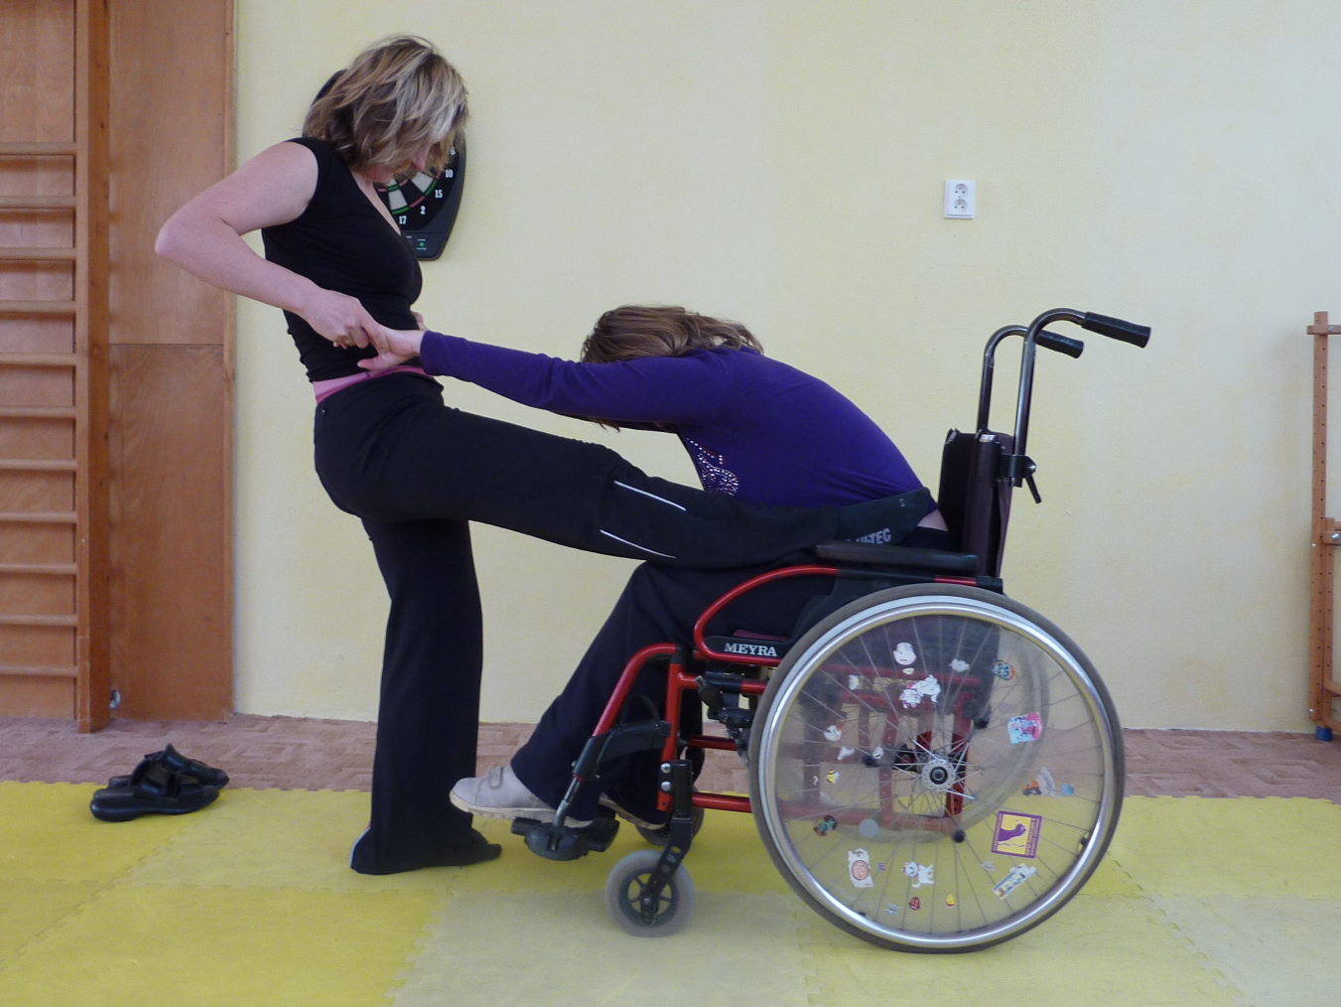
CVIK 1
Asistent stojí před žákem, svým chodidlem fixuje pánev žáka;
Mírným tahem za paže předklání asistent trup žáka;
Hlava žáka je v prodloužení trupu mezi pažemi.

Slide 5
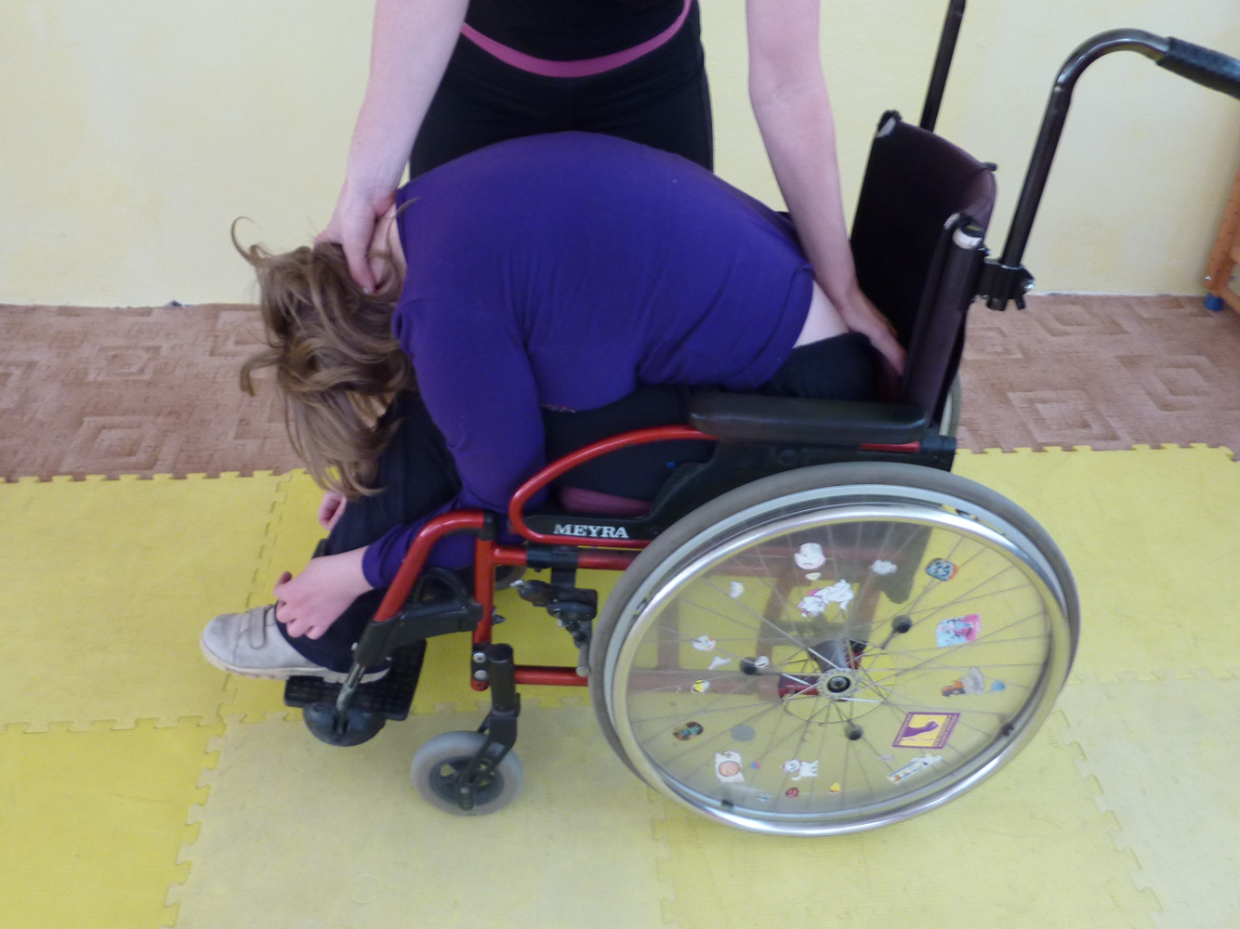
CVIK 2
Žák je předkloněn, paže má volně spuštěné dolů, hlavu uvolněnou;
Asistent stojí vedle žáka s jednou rukou na bedrech žáka a druhou; rukou za jeho krkem – asistent oddaluje své dlaně od sebe a protahuje tak páteř žáka v celé své délce;

Slide 6
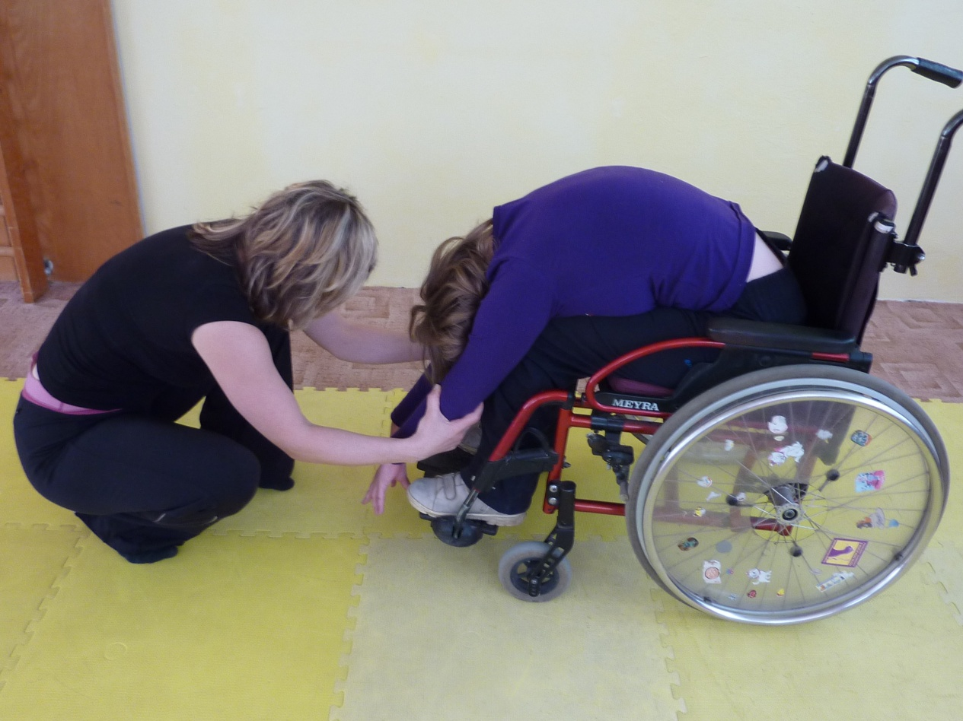
CVIK 3
Žák je předkloněn, paže má volně spuštěné dolů, hlavu uvolněnou;
Asistent je před žákem, stabilizuje vozík a provádí dopomoc žákovi;
Žák se přitáhne rukama k jedné noze, v poloze vydrží po dobu 3 – 5 nádechů;
Cvik žák opakuje i na druhou stranu.

Slide 7
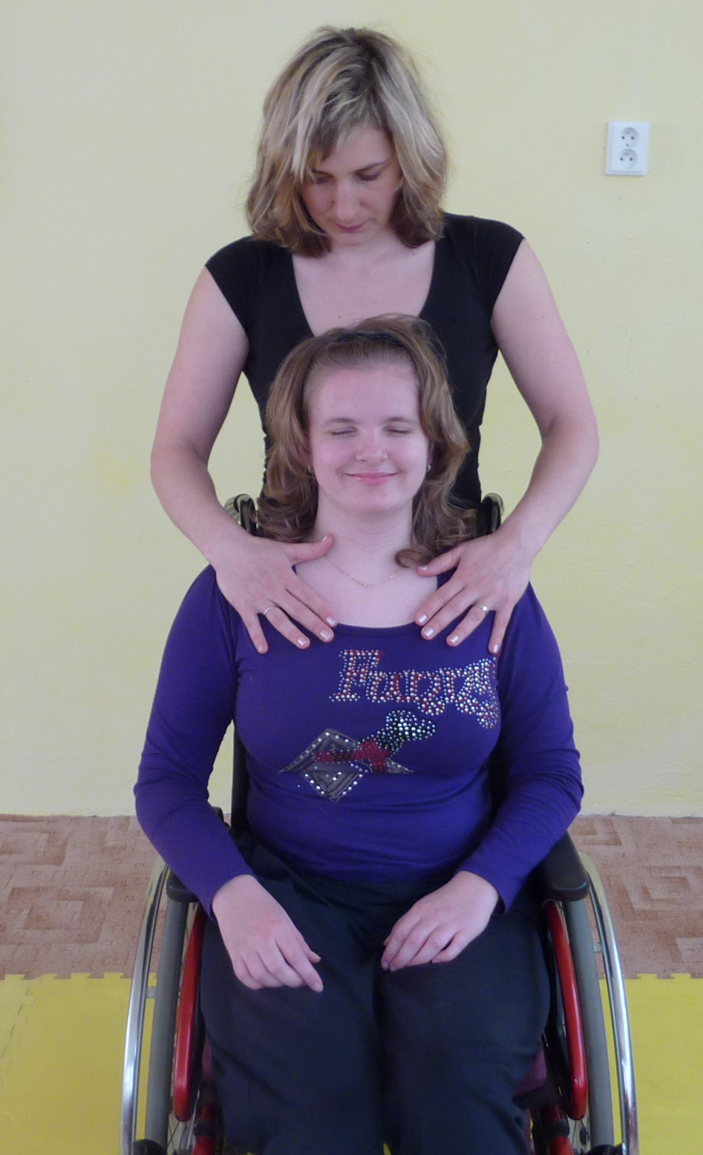
CVIK 4
Žák rovně sedí, paže má volně;
Asistent stojí za žákem a své dlaně položí žákovi na hrudní kost;
S výdechem žáka asistent posouvá dlaně pod mírným tlakem k ramenům.

Slide 8
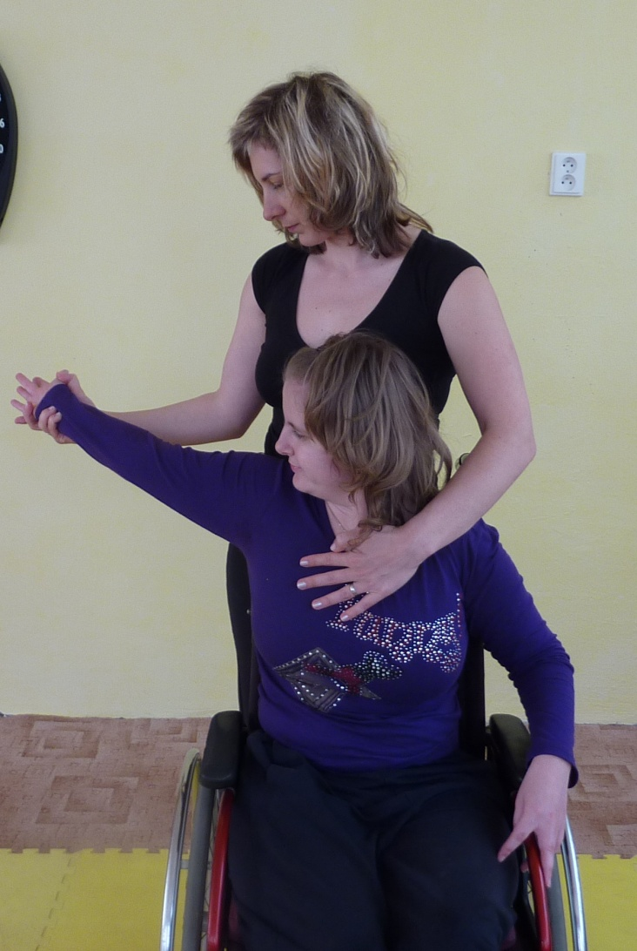
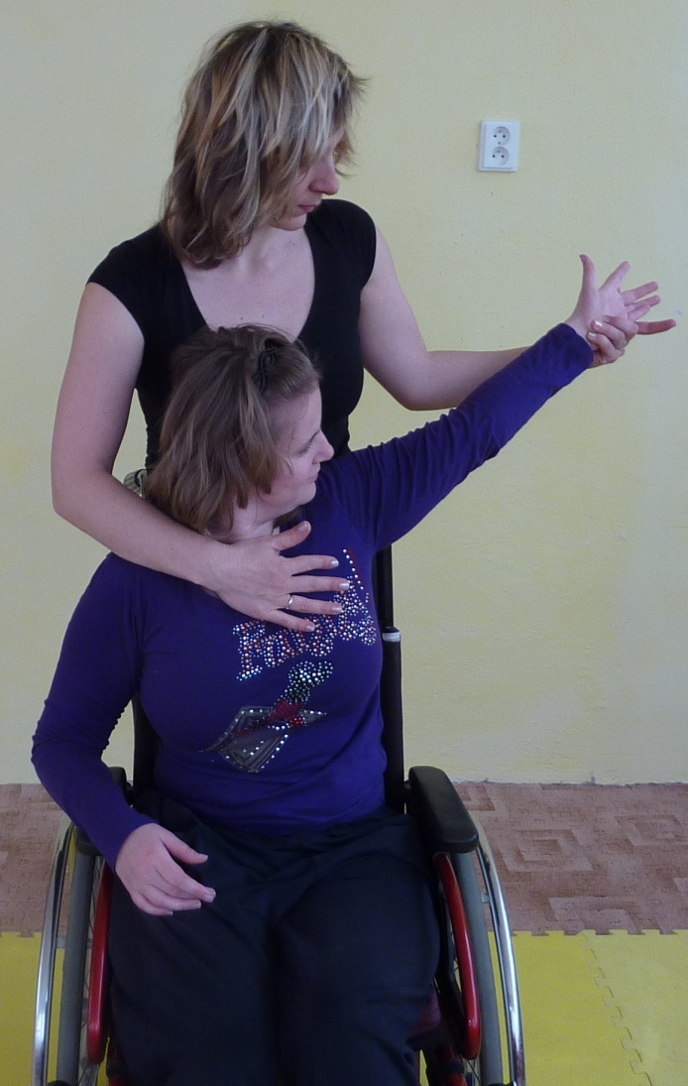
CVIK 5
Žák s nádechem střídavě upažuje pravou a levou dlaní vzhůru, s výdechem opět připažuje – hlava doprovází pohyb paže;
Asistent stojí za žákem a dopomáhá mu v pohybu.

Slide 9
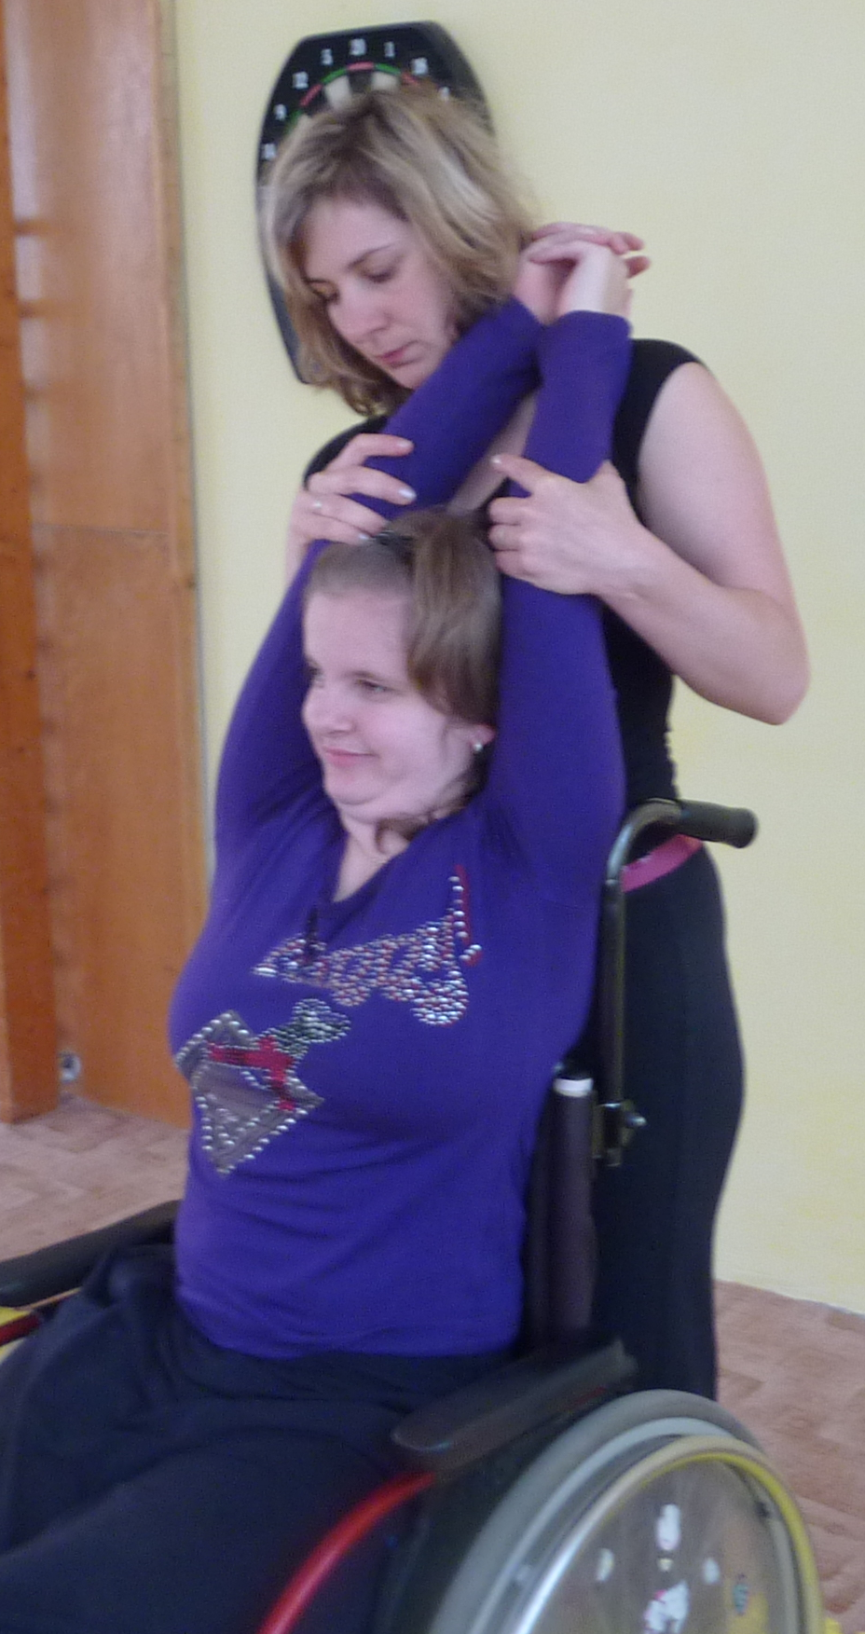
CVIK 6
Žák spojí dlaně propletením prstů, nebo se uchopí za zápěstí a vzpaží;
Asistent stojí za žákem, obejme jeho paže nad lokty a vytahuje žákovy paže vzhůru a trup do mírného záklonu.

Slide 10
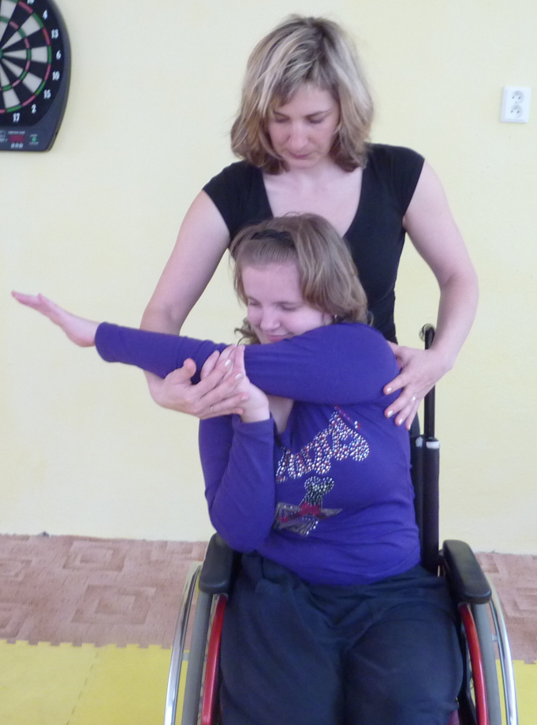
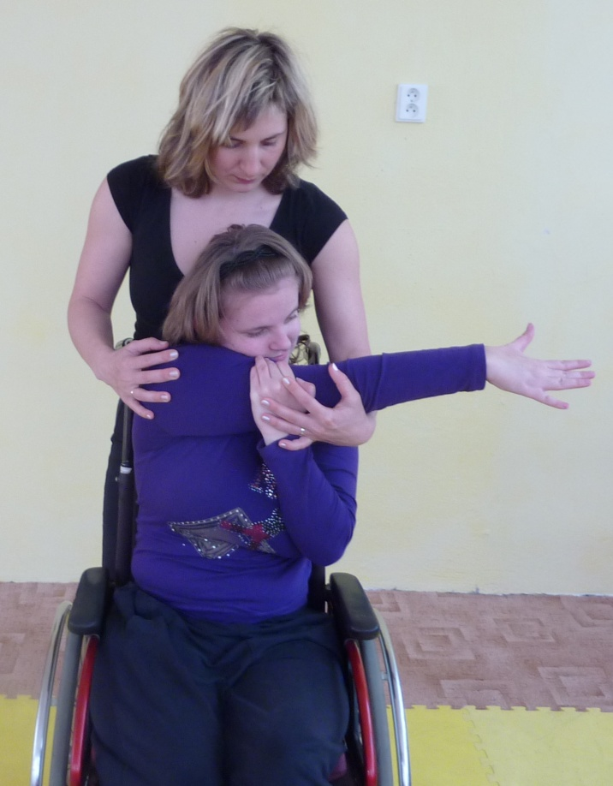
CVIK 7
Žák sedí rovně a předpaží levou ruku s mírným pokrčením v lokti;
Asistent stojí za žákem, pravou rukou obejme levý loket žáka a levou rukou fixuje žákovo levé rameno;
Asistent mírným tahem protahuje paži k protilehlému rameni;
Cvik opakujeme i na druhou stranu.

Slide 11
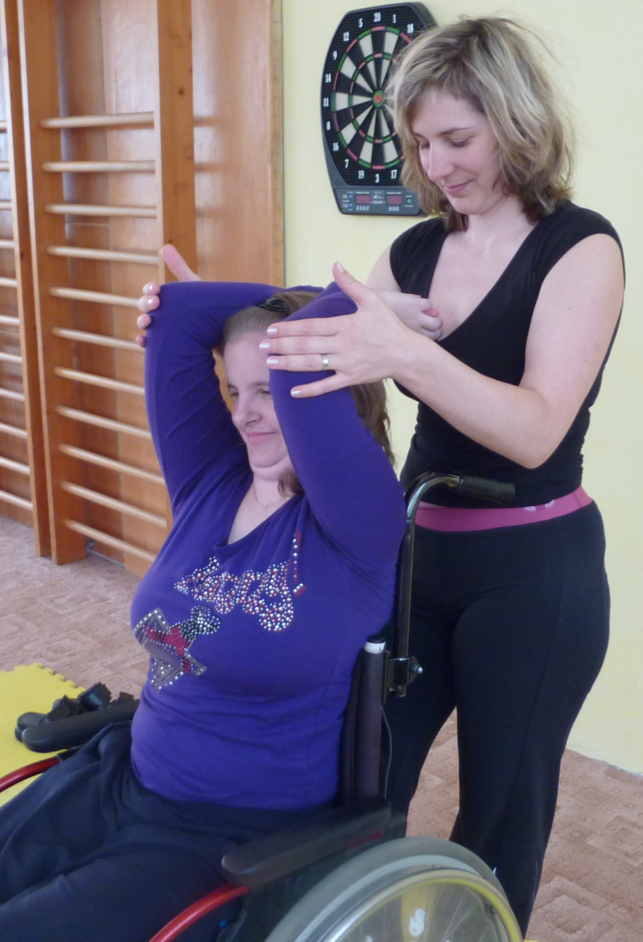
CVIK 8
Žák sedí rovně, předpaží se skrčenými lokty – takto se žák snaží co nejvíce vzpažit;
Asistent přidržuje lokty a dlaně u sebe a dopomáhá žákovi v pohybu.

Slide 12
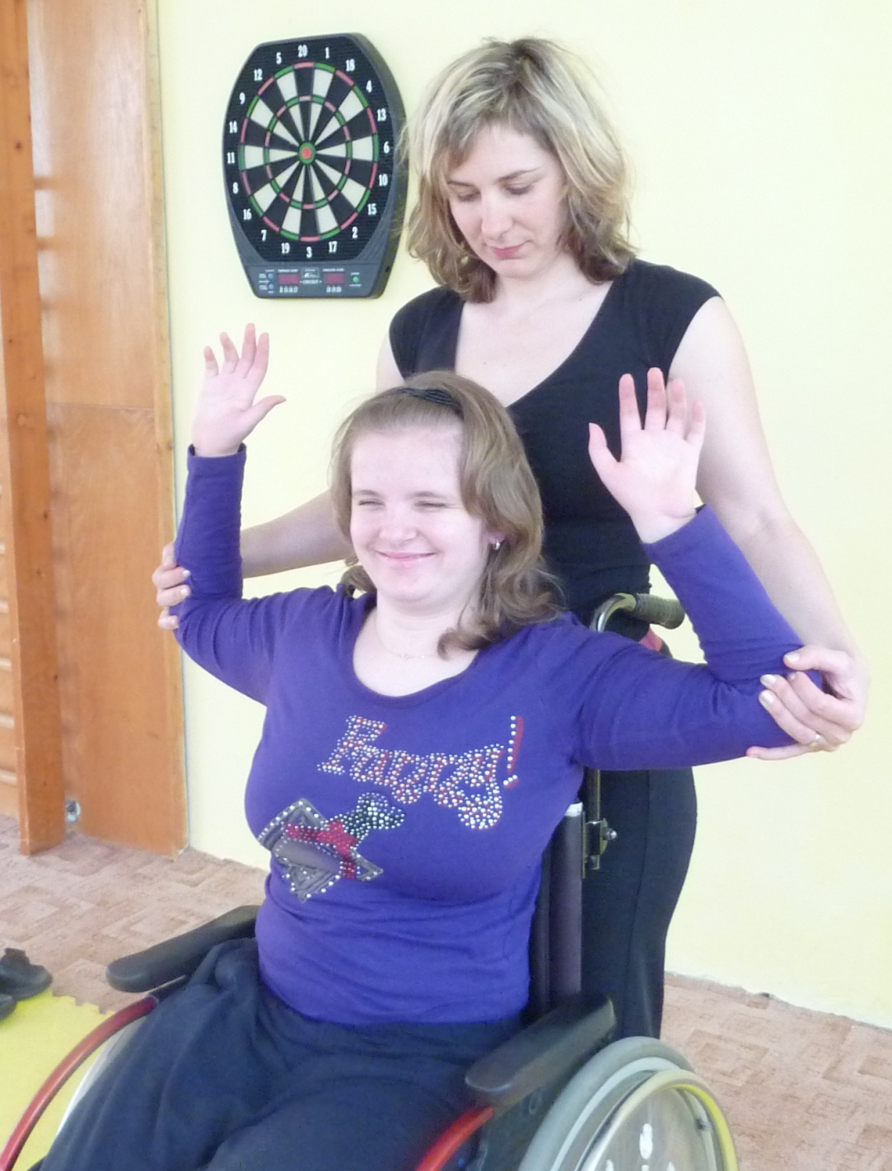
CVIK 9
Žák sedí rovně, upaží mírně pokrčené paže s dlaněmi směřujícími od těla;
Asistent stojí za žákem;
Žák tlačí dlaněmi do dlaní asistenta.

Slide 13
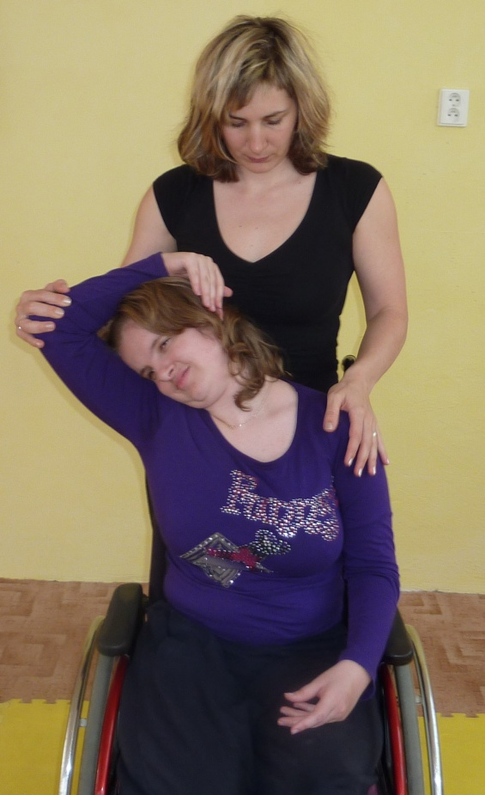
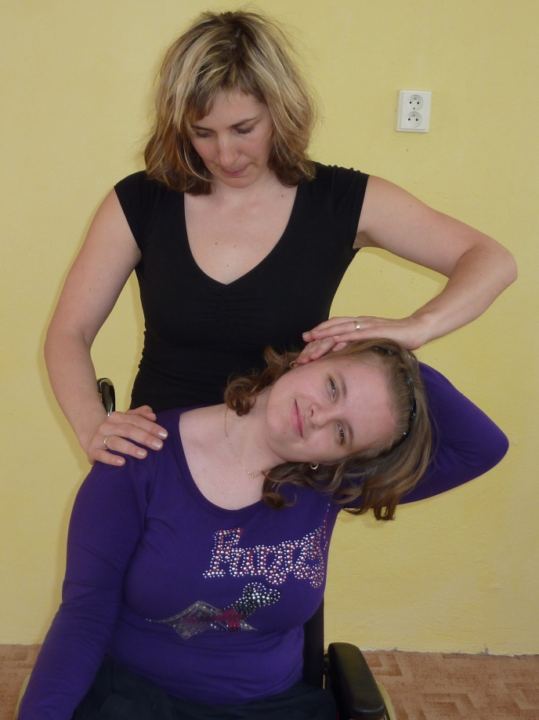
CVIK 10
Žák položí pravou dlaň přes hlavu na levé ucho a tlakem ruky ukloní hlavu vpravo;
Přitom žák sedí rovně a levou rukou se může fixovat držením za poháněcí obruč kola vozíku;
Cvik provede i na druhou stranu. Asistent může s cvikem dopomáhat.

Slide 14
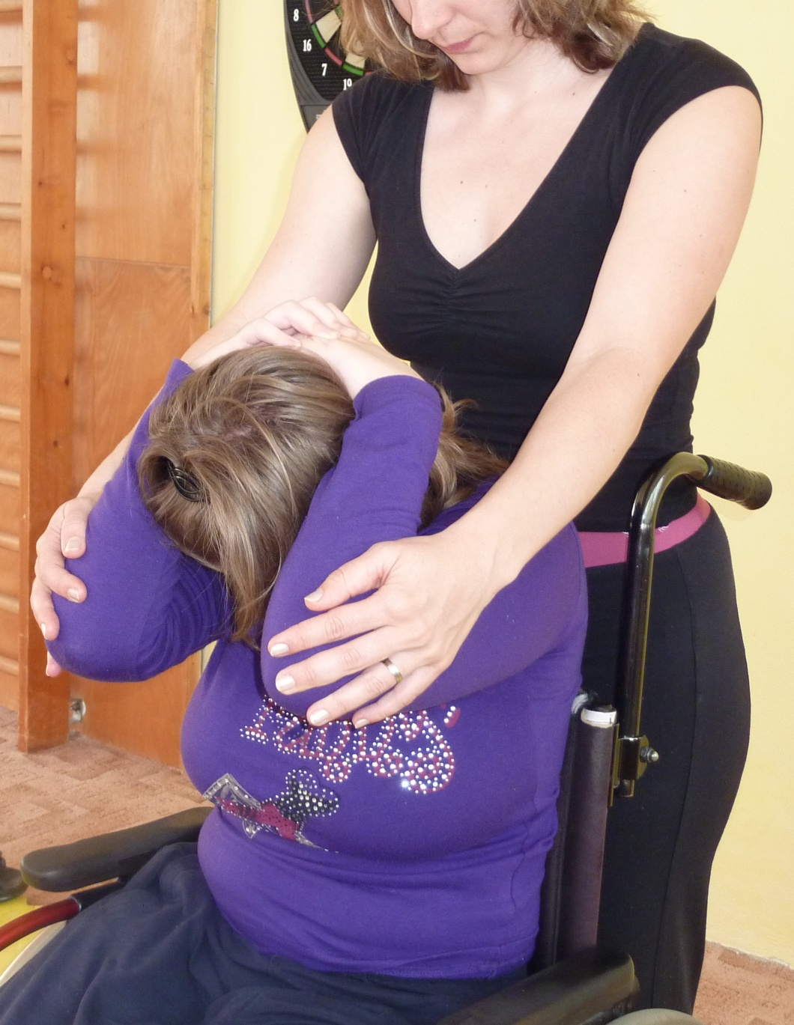
CVIK 11
Žák položí ruce v týl a dlaně sepne za hlavou;
Tlakem rukou ukloní hlavu tak, aby se brada dotýkala hrudi – trup drží vzpřímeně;
Asistent může dopomáhat

